Slide 1

Kumpulan aktivitas pendukung sesi training
Bikin training kamu impactful, seru dan berwarna (bagian 2)

Slide 2

Aktivitas 20
🧩 Productivity Activities
🎯 Tujuan
🧭 Langkah-langkah
Meningkatkan efektivitas kerja & produktivitas tim.
Minta tim membuat daftar aktivitas kerja sehari-hari.
Contoh aktivitas:
Pilah: mana yang high-value vs low-value.
Diskusikan cara mengurangi low-value tasks.
Menghilangkan hambatan kerja
Optimasi alur tugas
Menentukan high-impact tasks
Notes:
💡 Refleksi
Apa tugas yang paling menyita waktu tapi tidak berdampak?
Bagaimana cara mengurangi workload tanpa menurunkan kualitas?

Slide 3

Aktivitas 21
🧩 Conflict Resolution Exercises
01
02
03
🎯 Tujuan
⏱ Durasi
🧭 Langkah-langkah
Melatih kemampuan menyelesaikan konflik, memahami perspektif, dan mencapai solusi win–win.
15–25 menit
Fasilitator memberikan skenario konflik (misal: rebutan sumber daya tim).
Dua pihak memerankan konflik, satu kelompok menjadi mediator.
Mediator memandu diskusi: klarifikasi → kepentingan → opsi solusi.
Tim merumuskan solusi netral.
Notes:
💡 Refleksi
Apa pemicu konflik?
Apa hal yang membantu meredakan konflik?
Bagaimana proses ini diterapkan dalam pekerjaan?

Slide 4
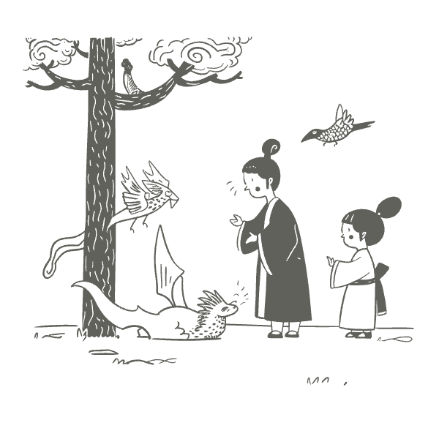
Aktivitas 22
🧩 Storytelling Activities
🎯 Tujuan
🧭 Langkah-langkah
Melatih komunikasi naratif, empati, dan penyampaian pesan yang jelas.
Fasilitator memberi tema cerita (contoh: "hari paling menantang di kerja").
Peserta menyusun cerita 1 menit.
Cerita dibagikan secara berpasangan atau ke kelompok.
Peserta lain menyimpulkan pesan inti yang mereka tangkap.
Notes:
💡 Refleksi
Bagian cerita mana yang paling kuat?
Apa tantangan menyampaikan pesan dalam waktu singkat?

Slide 5



Aktivitas 23
🧩 Innovation Challenges
🎯 Tujuan
🧭 Langkah-langkah
Mengasah kreativitas dan kemampuan berpikir inovatif.
Berikan objek atau masalah sederhana.
Peserta harus menghasilkan solusi/ide sebanyak mungkin dalam 3 menit.
Pilih 1–2 ide untuk dijelaskan lebih detail.
Kelompok lain memberikan komentar positif + tambahan ide.
Notes:
💡 Refleksi
Apa yang membantu ide keluar lebih cepat?
Bagaimana menilai ide yang “layak” dikembangkan?

Slide 6

Aktivitas 24
🧩 Productivity Mapping
🎯 Tujuan
🧭 Langkah-langkah
Mengidentifikasi aktivitas bernilai tinggi vs rendah.
Peserta menuliskan aktivitas kerja harian.
Tandai: High Impact / Medium / Low Impact.
Diskusikan strategi mengurangi Low Impact Tasks.
Buat rencana 1 perubahan minggu depan.
Notes:
💡 Refleksi
Aktivitas mana yang bisa dihilangkan?
Apa dampak fokus pada aktivitas high-impact?

Slide 7

Aktivitas 25
🧩 Emotional Intelligence Exercises
🎯 Tujuan
🧭 Langkah-langkah
Mengembangkan kesadaran diri, empati, dan pengaturan emosi.
Fasilitator berikan situasi emosional (misal: ditegur atasan).
Peserta menuliskan: Emosi — Pikiran — Respon.
Diskusikan alternatif respon lebih konstruktif.
Pasangan saling memberi insight.
Notes:
💡 Refleksi
Apa emosi dominan dalam situasi tersebut?
Bagaimana mengelola emosi di bawah tekanan?

Slide 8



Aktivitas 26
🧩 Strategy Planning Mini-Workshop
🧭 Langkah-langkah
🎯 Tujuan
Beri skenario: "target dicapai dalam 7 hari dengan sumber daya terbatas".
Melatih analisis strategi dan eksekusi cepat.
Tim menyusun rencana: tujuan → langkah → risiko → solusi.
Presentasi 2 menit per tim.
Kelompok lain memberi pertanyaan.
Notes:
💡 Refleksi
Keputusan strategi mana yang paling tepat?
Apa risiko yang dilewatkan tim?

Slide 9

Aktivitas 27
🧩 Customer Experience Simulation
🎯 Tujuan
🧭 Langkah-langkah
Memahami perspektif pelanggan & service excellence.
Fasilitator memberi peran: pelanggan vs staff.
Pelanggan punya "masalah kecil", staff harus menyelesaikan cepat.
Setelah simulasi, observer memberi insight.
Bandingkan versi "layanan buruk" vs "layanan baik".
Notes:
💡 Refleksi
Apa perbedaan perilaku yang berdampak besar bagi pelanggan?
Bagaimana memperbaiki SOP layanan?

Slide 10

Aktivitas 28
🧩 Creativity Warm-Up
🎯 Tujuan
🧭 Langkah-langkah
Mengaktifkan sisi kreatif sebelum sesi brainstorming.
Berikan objek acak (pulpen, karet gelang, botol).
Peserta harus menyebutkan 5 fungsi baru dari benda tersebut.
Lanjutkan dengan tantangan 10 ide dalam 2 menit.
Diskusikan ide paling unik.
Notes:
💡 Refleksi
Variasi ide mana yang paling cepat muncul?
Apa yang menghambat kreativitas?

Slide 11

Aktivitas 29
🧩 Quick Decision-Making Drills
🎯 Tujuan
🧭 Langkah-langkah
Melatih pengambilan keputusan cepat dengan informasi terbatas.
Fasilitator memberi dilema cepat (misal: pilih vendor A/B, situasi darurat).
Peserta hanya punya 10–15 detik untuk memutuskan.
Diskusi: apa dasar pemilihan mereka?
Bandingkan pendekatan satu sama lain.
Notes:
💡 Refleksi
Faktor apa yang paling memengaruhi keputusan cepat?
Apakah keputusan tetap konsisten jika diberi waktu lebih lama?

Slide 12



Aktivitas 30
🧩 Task Delegation Challenge
🎯 Tujuan
🧭 Langkah-langkah
Melatih kemampuan mendelegasikan tugas secara tepat.
Berikan daftar tugas yang harus diselesaikan dalam waktu singkat.
Peserta menentukan siapa mengerjakan apa (dengan alasan).
Mereka menjalankan simulasi "pengerjaan".
Evaluasi: apa tugas yang salah delegasi?
Notes:
💡 Refleksi
Apa prinsip delegasi yang baik?
Bagaimana memastikan tiap orang bermain di kekuatannya?

Slide 13
Aktivitas 31
🧩 Feedback Exchange Activity
🎯 Tujuan
🧭 Langkah-langkah
Melatih kemampuan memberi & menerima feedback secara konstruktif.
Peserta berpasangan.
Fasilitator memberi topik (contoh: komunikasi, teamwork, meeting attitude).
⏱ Durasi
10–15 menit
A memberi feedback kepada B menggunakan format 3 bagian:
Yang kamu lakukan baik adalah…
Yang bisa ditingkatkan…
Saran spesifiknya…
Ganti peran.
Pembahasan singkat di kelompok besar.
Notes:
💡 Refleksi
Feedback mana yang paling membantu?
Apa perasaanmu saat menerima feedback?
Bagaimana cara mempraktikkannya di pekerjaan?

Slide 14
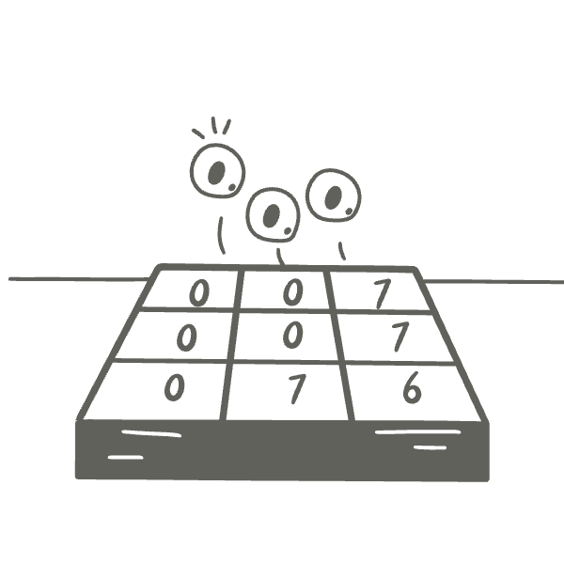
Aktivitas 32
🧩 Decision Matrix Activity
01
02
🎯 Tujuan
🧭 Langkah-langkah
Melatih pengambilan keputusan berdasarkan kriteria jelas.
Berikan peserta dilema pilihan (misal: memilih vendor, rencana proyek).
Berikan tabel keputusan: cost – impact – risk – urgency.
Peserta menilai tiap pilihan dalam skala 1–5.
Total skor → tentukan pilihan terbaik.
Kelompok menjelaskan alasan.
Notes:
💡 Refleksi
Apakah keputusan berubah setelah penilaian objektif?
Kriteria mana yang paling penting?

Slide 15
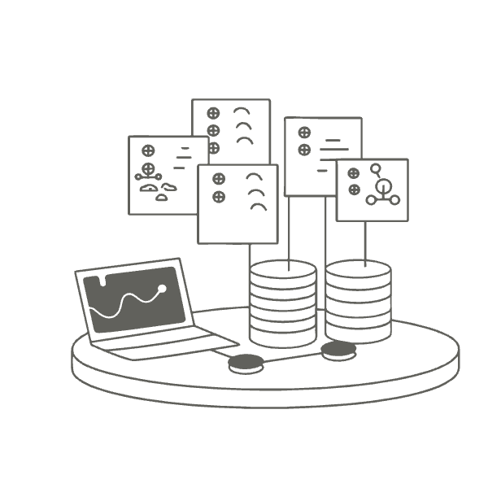
Aktivitas 33
🧩 Root Cause Analysis (5-Why Activity)
🎯 Tujuan
🧭 Langkah-langkah
Mengidentifikasi penyebab inti masalah (root cause).
Fasilitator memberi masalah contoh: "Meeting selalu molor".
Peserta bertanya "Kenapa?" sebanyak 5 kali.
Setiap jawaban harus mengarah lebih dalam.
Setelah menemukan akar masalah, buat solusi.
Notes:
💡 Refleksi
Apakah masalah awalnya berbeda dari akar masalahnya?
Solusi apa yang paling relevan?

Slide 16

Aktivitas 34
🧩 Workload Mapping
🎯 Tujuan
🧭 Langkah-langkah
Membantu peserta memahami beban kerja dan risiko bottleneck.
Peserta membuat daftar semua tugas mingguan.
Tandai mana tugas yang:
High effort
Low effort
High value
Low value
Masukkan tugas ke dalam kuadran Effort–Value.
Diskusikan apa yang harus dihilangkan, delegasikan, atau diprioritaskan.
Notes:
💡 Refleksi
Tugas mana yang terlalu banyak menghabiskan energi?
Bagaimana cara bekerja lebih efisien?

Slide 17
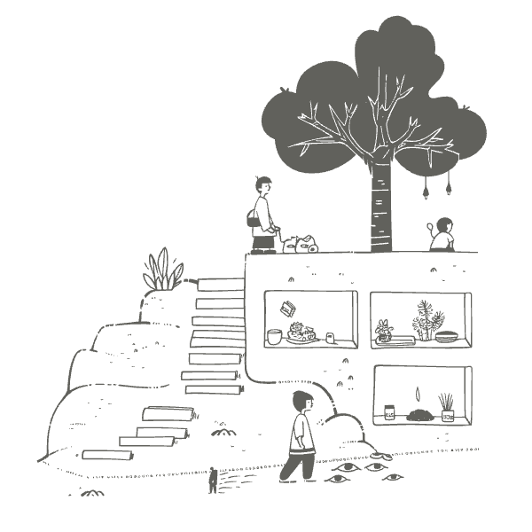
Aktivitas 35
🧩 Role Rotation Task
🎯 Tujuan
🧭 Langkah-langkah
Melatih adaptability dan memahami perspektif peran lain.
Berikan tim sebuah tugas kecil (misal membuat alur kerja).
Setiap anggota harus bekerja dengan "peran baru" berbeda dari peran sehari-hari.
Jalankan 5–7 menit.
Kembalikan peran asli dan refleksikan perbedaan pengalaman.
Notes:
💡 Refleksi
Peran mana yang paling sulit?
Apakah ini mengubah cara melihat kerja rekan tim?

Slide 18

Aktivitas 36
🧩 Quick SWOT Challenge
🎯 Tujuan
🧭 Langkah-langkah
Melatih berpikir strategis secara cepat.
Fasilitator memberikan topik (produk, tim, atau proses kerja).
Kelompok membuat SWOT dalam waktu < 5 menit.
Presentasi ultra-singkat (30 detik).
Tim lain memilih insight terbaik.
Notes:
💡 Refleksi
Apa insight tercepat yang muncul?
Apakah SWOT cepat membantu pengambilan keputusan?

Slide 19
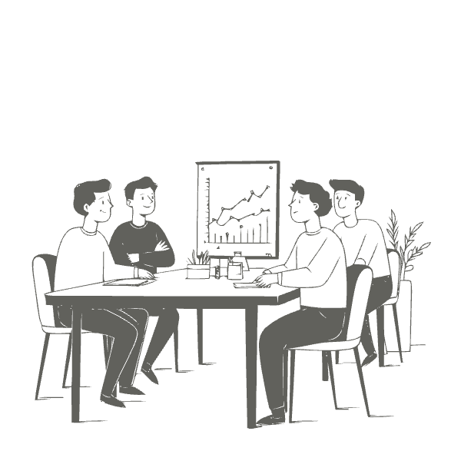
Aktivitas 37
🧩 Meeting Simulation
🎯 Tujuan
🧭 Langkah-langkah
Melatih efektivitas rapat dan koordinasi.
Fasilitator membuat skenario rapat: banyak agenda, waktu terbatas.
Peserta memilih peran: moderator, pencatat, pengaju ide, pengkritik.
Simulasikan rapat selama 5 menit.
Evaluasi: waktu terbuang, konflik, keputusan.
Notes:
💡 Refleksi
Apa yang membuat rapat efektif?
Hambatan komunikasi apa yang muncul?

Slide 20
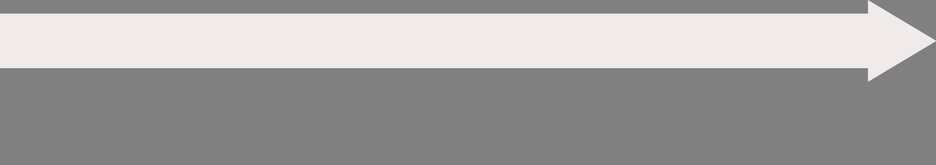

Aktivitas 38
🧩 Blind Ranking Challenge
🧭 Langkah-langkah
🎯 Tujuan
Fasilitator memberi daftar item (misal: 10 prioritas proyek).
Melatih kolaborasi & komunikasi tanpa bias.
Peserta tidak boleh berdiskusi → peringkatkan sendiri.
Setelah itu barulah diskusi untuk membuat ranking kelompok final.
Bandingkan ranking individu vs kelompok.
Notes:
💡 Refleksi
Apakah keputusan kelompok lebih kuat dari keputusan individu?
Bagaimana bias memengaruhi peringkat awal?

